Slide 2
Portal y Fomentar Empleo
Mediante una digitalización de los servicios públicos de empleo se integran políticas activas de promoción del empleo y formación profesional del MTEySS orientadas a las personas con mayores dificultades para acceder a un empleo formal

Slide 3
Fomentar empleo
Es un programa de empleo, que tiene como objetivo mejorar la empleabilidad y promover la inserción en el empleo formal y productivo (asalariado e independiente) de población en situación de vulnerabilidad y riesgo de exclusión del mercado laboral.
La población destinataria son trabajadoras y trabajadores de DIECIOCHO (18) a SESENTA Y CUATRO (64) años que se encuentren en búsqueda activa de empleo y que no hayan tenido trabajo registrado en los últimos TRES (3) meses. (Excepto monotributistas sociales y trabajadores de casas particulares)

Slide 4
Para postularse al Programa Fomentar, las/os trabajadoras/es deberán realizar 3 PASOS:
Registrarse en el Portal Empleo www.portalempleo.gob.ar
Cargar el CV completo
Postularse al PROGRAMAS DE EMPLEO en el portal empleo.gob.ar
Forma de acceso
al Programa
Fomentar Empleo
La carga y el registro en el portal podrán ser autogestionados y/o con asistencia de las OFICINAS DE EMPLEO

Slide 5

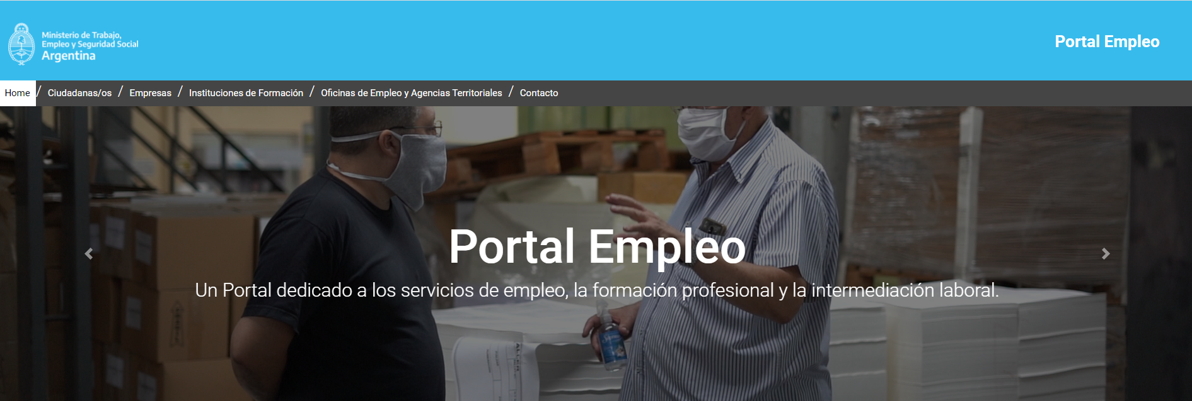

Paso 1 : REGISTRO

Slide 6
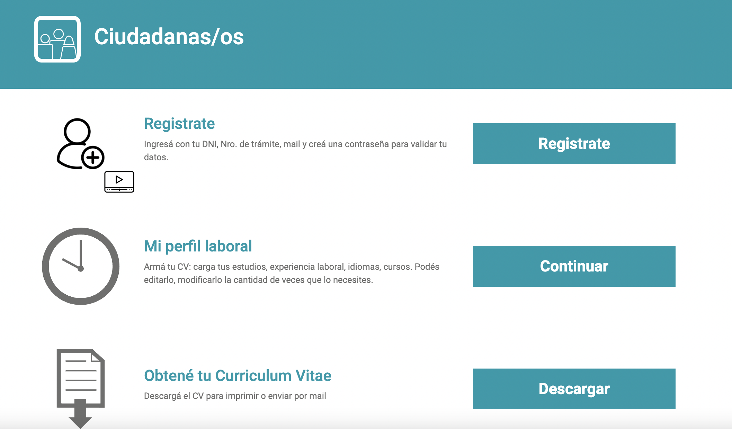
Registro
Portal Empleo

Slide 7
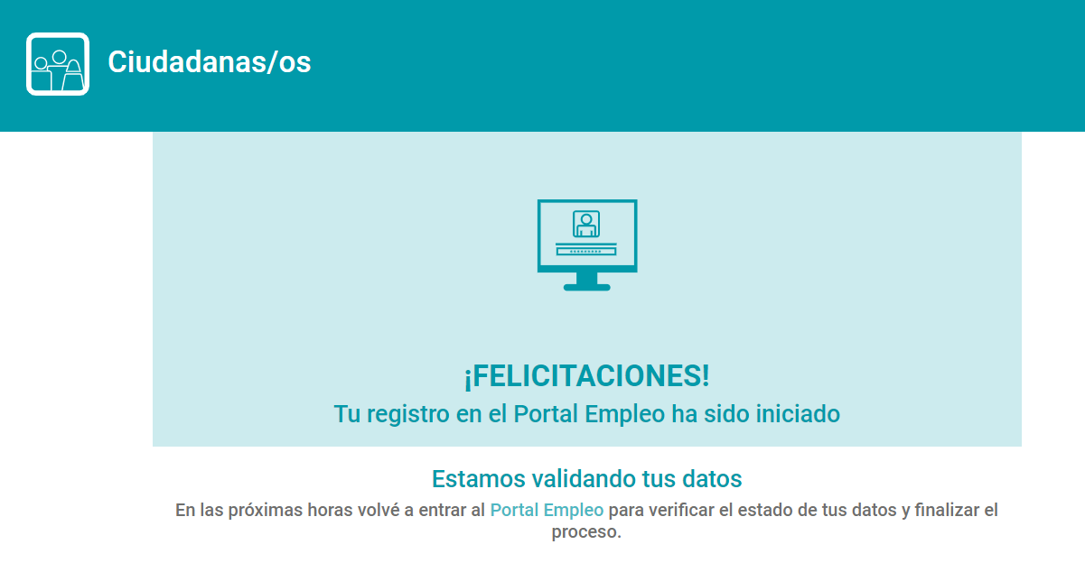
Validación de datos de Identidad RENAPER

Slide 8
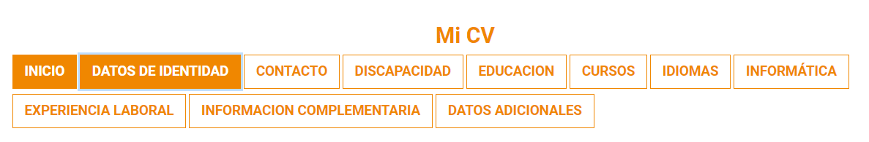

Paso 2 : CARGA COMPLETA DE CV
10 Pantallas para registro de CV

Slide 9
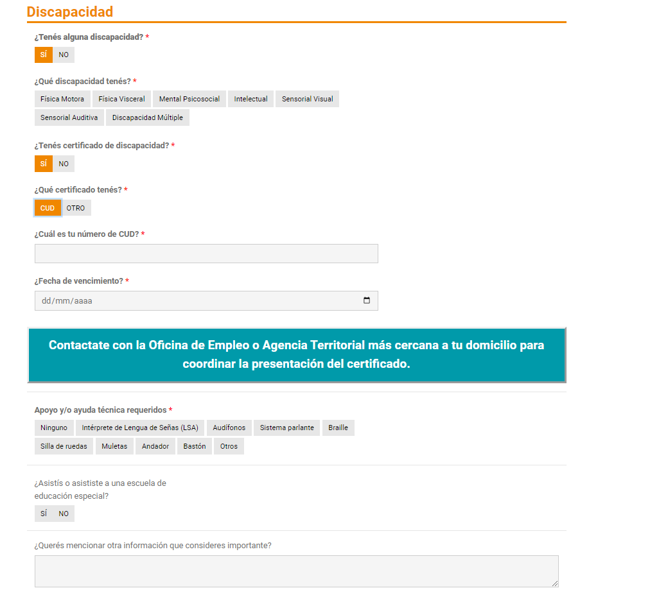

Slide 10
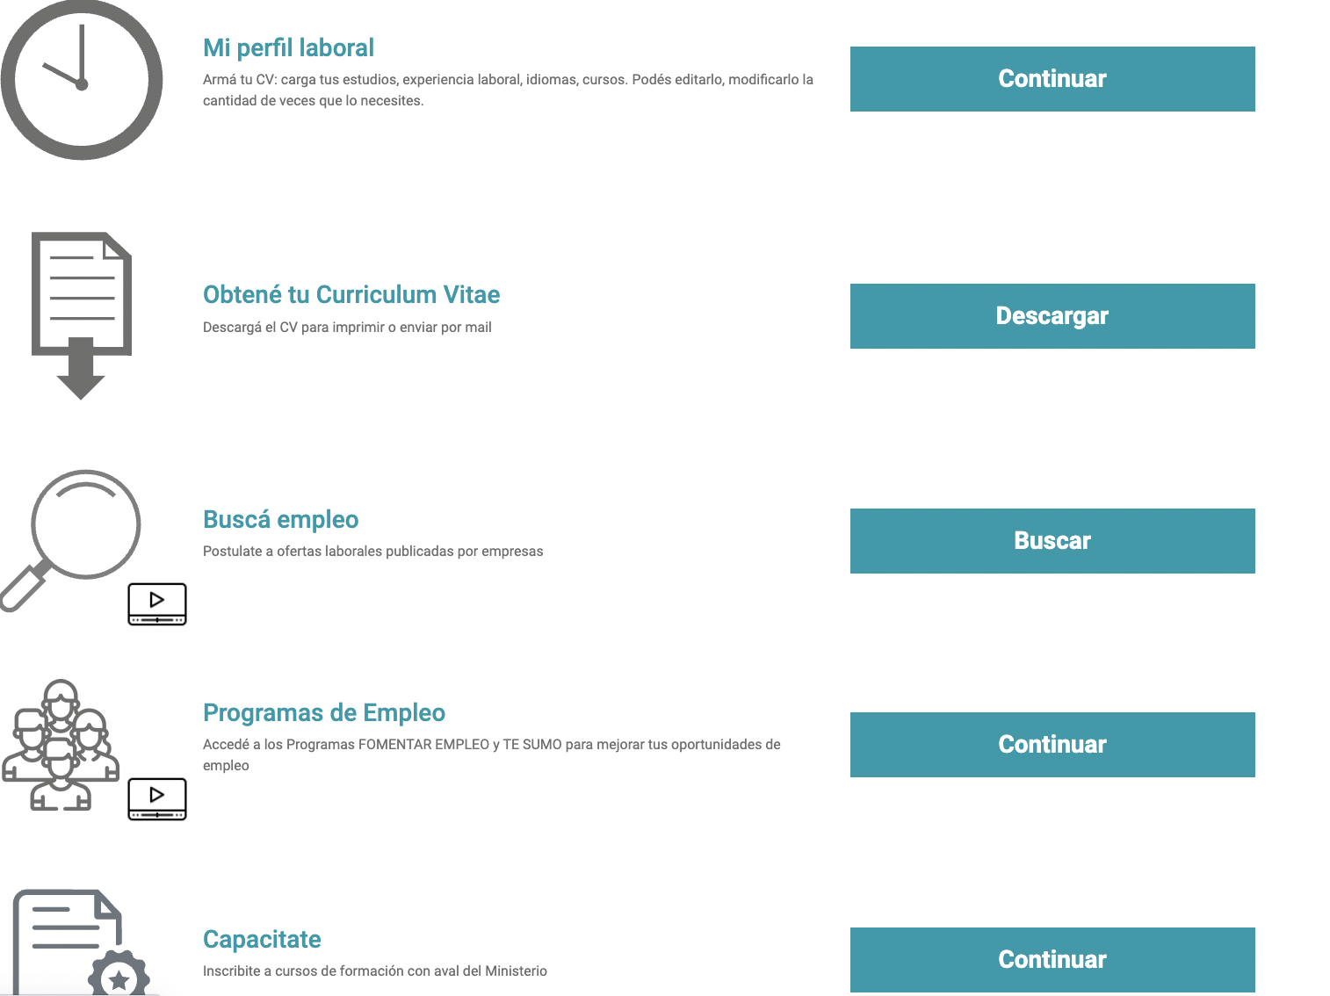
Paso 3 : POSTULACION AL PROGRAMA FOMENTAR

Slide 11

Población
PRIORIZADA para asignaciones dinerarias y vacantes FP y OL
Personas con discapacidad que cuenten con Certificado Único
de Discapacidad (CUD) vigente y no estén en el PROMOVER.
Personas de la diversidad sexual con X en el DNI o cuya identidad de género sea diferente a la consignada en el DNI.
Otras poblaciones con alto riesgo de exclusión del mercado laboral
Personas de 18 a 24 años, sin secundario completo y/o con menores cargo.
Mujeres de 25 a 59 años con menores a cargo y hasta estudios superiores incompletos (terciario/universitario).
Varones de 45 a 64 años con menores a cargo y hasta estudios superiores incompletos (terciario/universitario).
Personas egresadas del Programa ACOMPAÑAR (las personas vigentes en el Acompañar tendrán prioridad pero no percibirán asignación dineraria por las prestaciones de Formación Profesional y Orientación Laboral. La asignación del Acompañar será incompatible con las prestaciones de EPT y PIL).
Personas participantes del Programa POTENCIAR.
Personas participantes del Programa PROGRESAR.

Slide 12

Cursos de formación
profesional
con aval del MTEySS
$15.000 por mes
Orientación laboral a cargo
de Oficinas de Empleo u otras instituciones contraparte
Prestaciones
con asignación
dineraria
para población priorizada
Entrenamiento
para el Trabajo
Hasta $29.000
por mes
Programa
de Inserción Laboral
Hasta $33.000
por mes

Slide 13
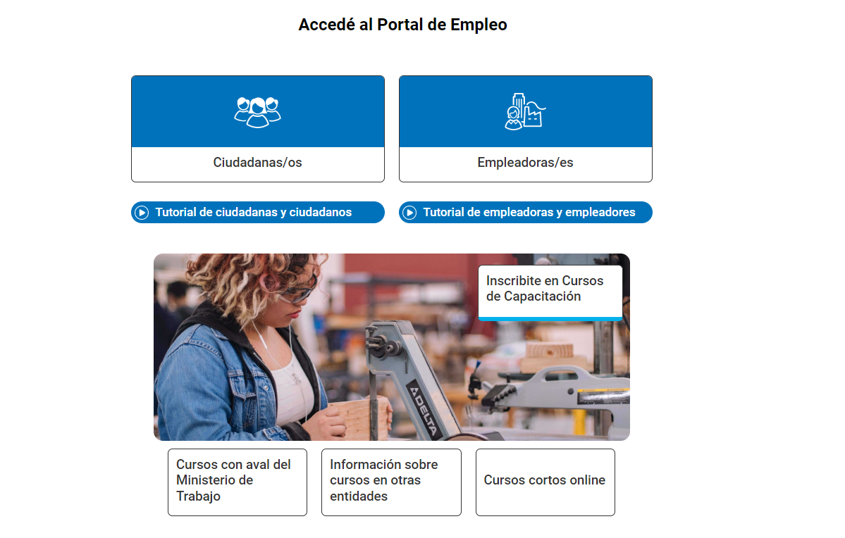
Prestaciones
con asignación
dineraria
para población priorizada

Slide 14

Programa de Inserción Laboral (PIL)
El MTEySS abona al trabajador/a un monto que varía de acuerdo al tamaño de la empresa, que se descuenta del salario a su cargo. Hasta $33.000 por 12 meses.
Entrenamiento Para el Trabajo (EPT)
Prácticas laborales en ambientes de trabajo hasta por 6 meses. El MTEySS abona hasta $29.000 en su totalidad o en parte de acuerdo al tamaño de la empresa un incentivo económico al/la trabajador/a.

Slide 15
Fomentar empleo
Beneficios para las/los empleadoras/es

Slide 16
Decreto 551/22
Empleadores del sector privado que contraten nuevas/os trabajadoras/es a través del Portal Empleo
Reducción de las contribuciones patronales
(12 meses a partir del mes de inicio de la nueva relación laboral)
Beneficios para
empleadores/as
Reducción de contribuciones patronales
Toda la población FOMENTAR es portadora del 100% de reducciones a las contribuciones patronales en caso de ser contratada por una empresa (Decreto 551/22)

Slide 17
Para acceder a los beneficios del Programa Fomentar, las/os empleadores/as deberán registrarse en el www.portalempleo.gob.ar
Forma de acceso
al Programa Fomentar Empleo

Slide 18
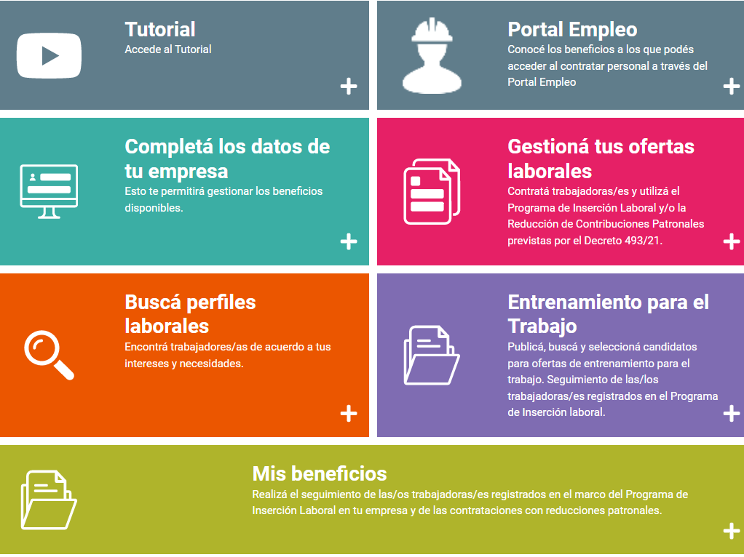

Slide 19
Secretaría de Empleo

